Slide 1
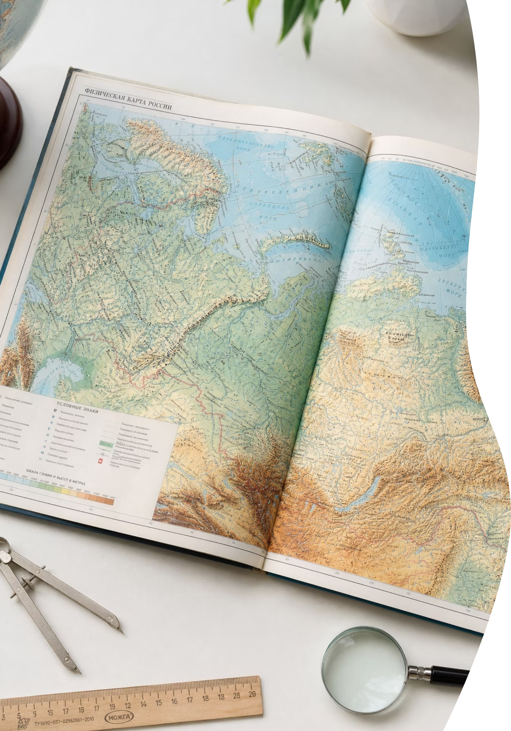
Отношения, пропорции и масштабы
Математика 6 класс — Практическая математика

Slide 2
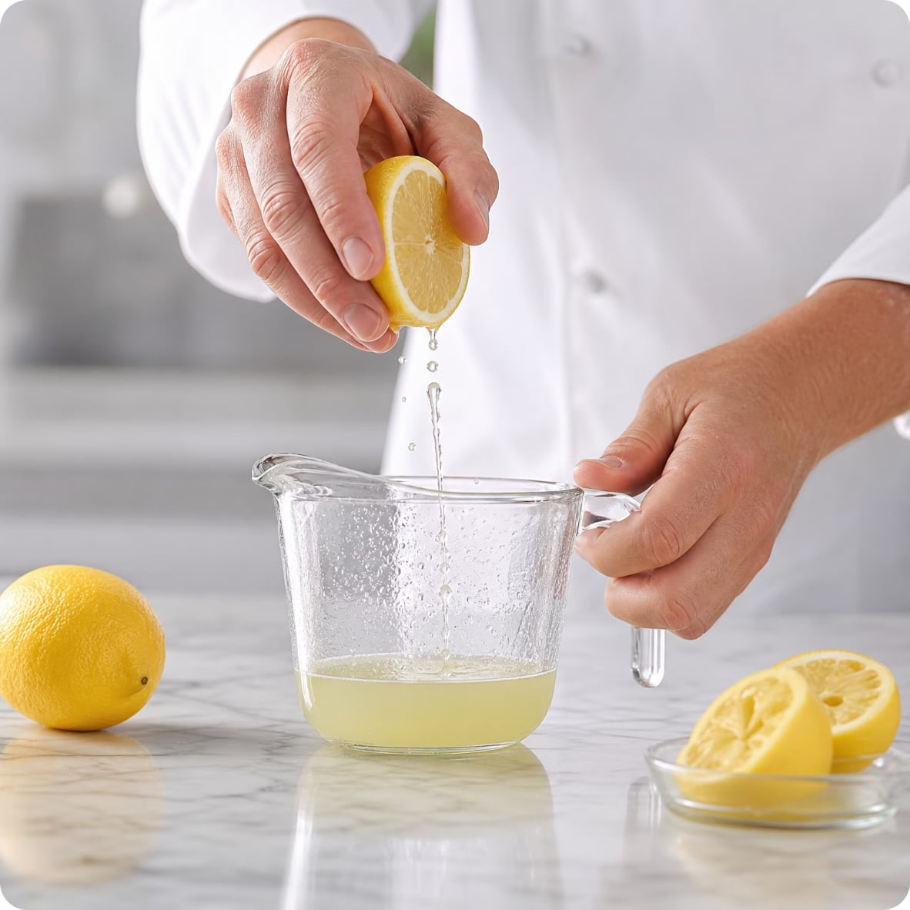


Математика (Средняя школа)
Почему это важно?
Математика в реальных размерах
Как приготовить лимонад нужной сладости? Как прочесть карту в путешествии? И как архитекторы строят уменьшенные модели небоскребов? Ответ кроется в трех понятиях:
Отношения
Помогают нам сравнивать любые величины (например, ингредиенты в рецептах).
Пропорции
Позволяют сохранять баланс и правильное соотношение частей.
Масштаб
Дает возможность уменьшить огромный мир до размеров листа бумаги или экрана смартфона.
2

Slide 3



Математика (Средняя школа)
Цели сегодняшнего урока
Чему мы научимся
Сегодня мы сделаем математику наглядной и практичной:
Понятие отношения
1
Узнаем, как сравнивать числа через деление.
Пропорции
2
Изучим равенство отношений и волшебное «перекрестное правило».
Решение уравнений
3
Научимся легко находить неизвестный член пропорции.
Масштаб
4
Поймем, как переводить сантиметры на карте в реальные километры на местности.
3

Slide 4
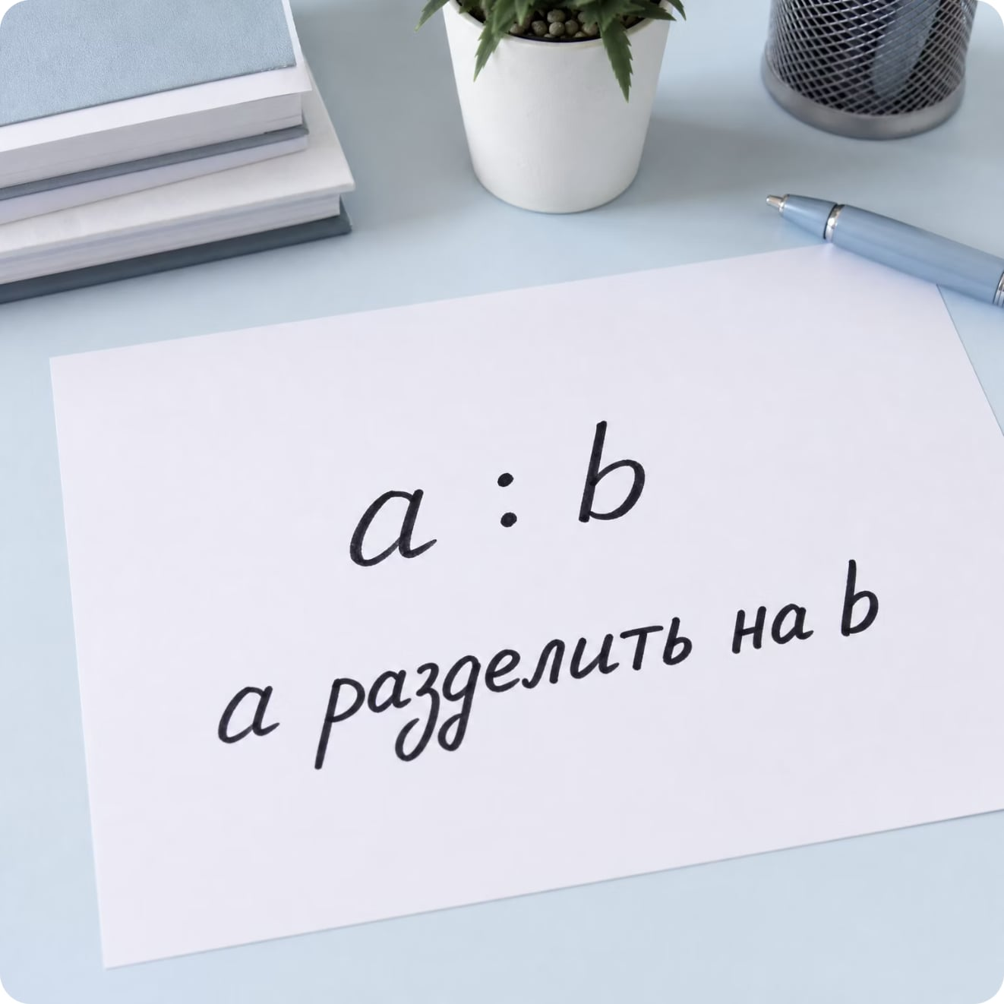
Математика (Средняя школа)
Что такое отношение?
Сравнение делением
Отношение — это математическое сравнение двух чисел, которое показывает, во сколько раз одно число больше другого, или какую часть оно от него составляет.
Запись отношения
Чтение записи
Записывается в виде деления a : b или в виде обыкновенной дроби a / b.
Читается как «отношение числа а к числу b».
Главное свойство
Отношение не изменится, если его члены умножить или разделить на одно и то же число (как при сокращении дробей).
4

Slide 5
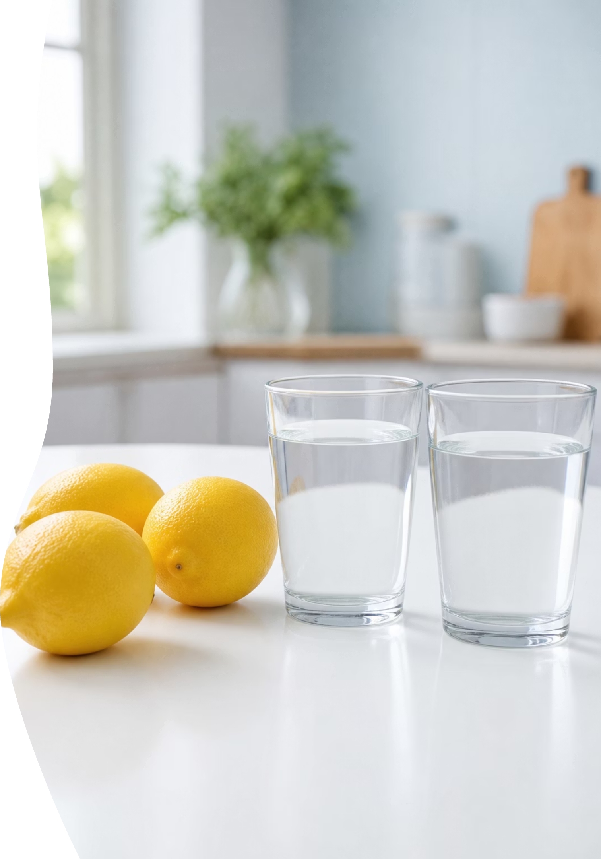



Математика (Средняя школа)
Визуализация отношений
Рецепт идеального лимонада
Давай разберем отношение на простом кулинарном примере:
Рецепт
Чтобы лимонад был вкусным, на каждые 3 лимона нужно брать 2 стакана воды.
Запись отношения
Отношение лимонов к воде составляет 3 : 2 (три к двум).
Увеличение порции
Если мы возьмем 6 лимонов, то воды потребуется 4 стакана. Отношение 6 : 4 равносильно отношению 3 : 2.
5

Slide 6
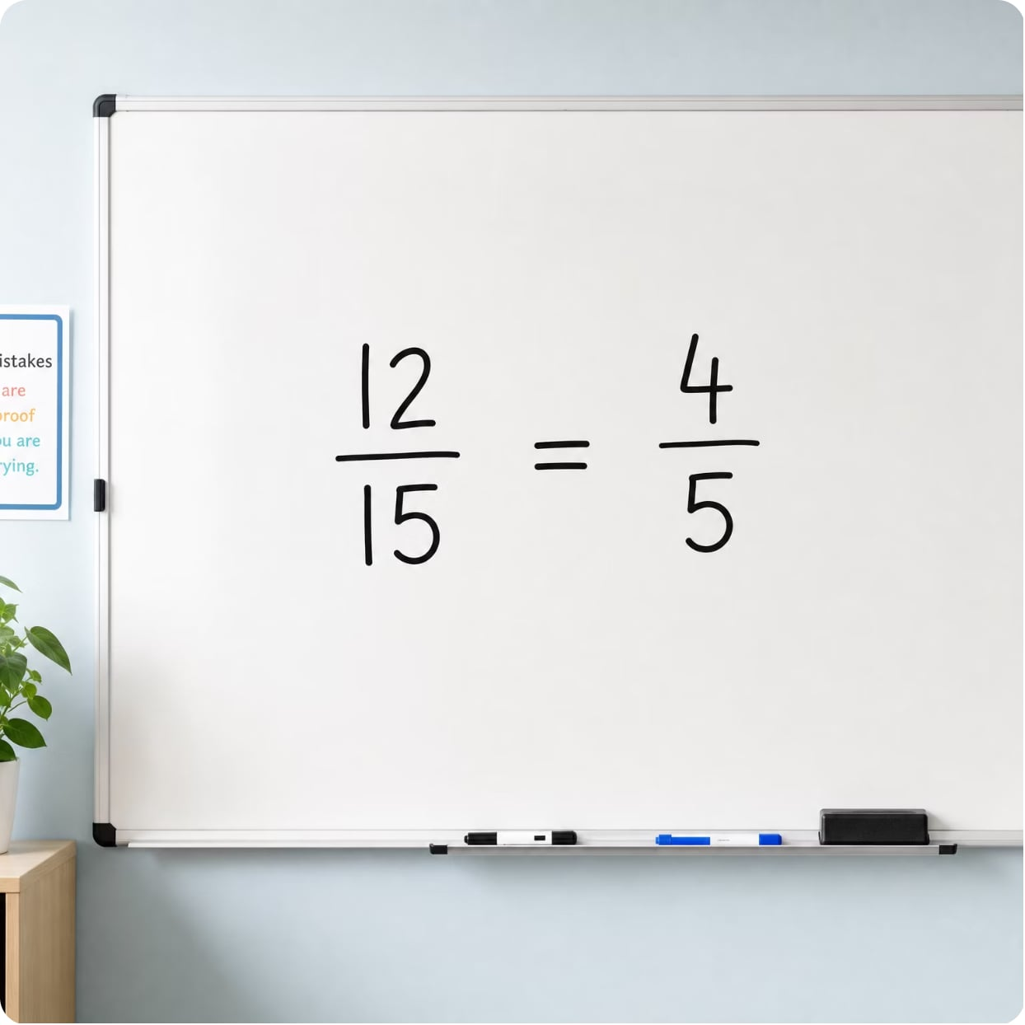

Математика (Средняя школа)
Разбор задачи 1
Отношение в классе
Давай решим школьную задачу:
Условие: В классе учатся 12 мальчиков и 15 девочек. Найди отношение числа мальчиков к числу девочек.
01
Шаг 1
Запишем отношение в виде дроби → 12/15.
02
Шаг 2
Сократим полученную дробь. Поделим верх и низ на 3: 12 ÷ 3 = 4, 15 ÷ 3 = 5.
03
Ответ
Отношение равно 4/5 (или 4 : 5). На каждые 4 мальчика приходится 5 девочек.
6

Slide 7

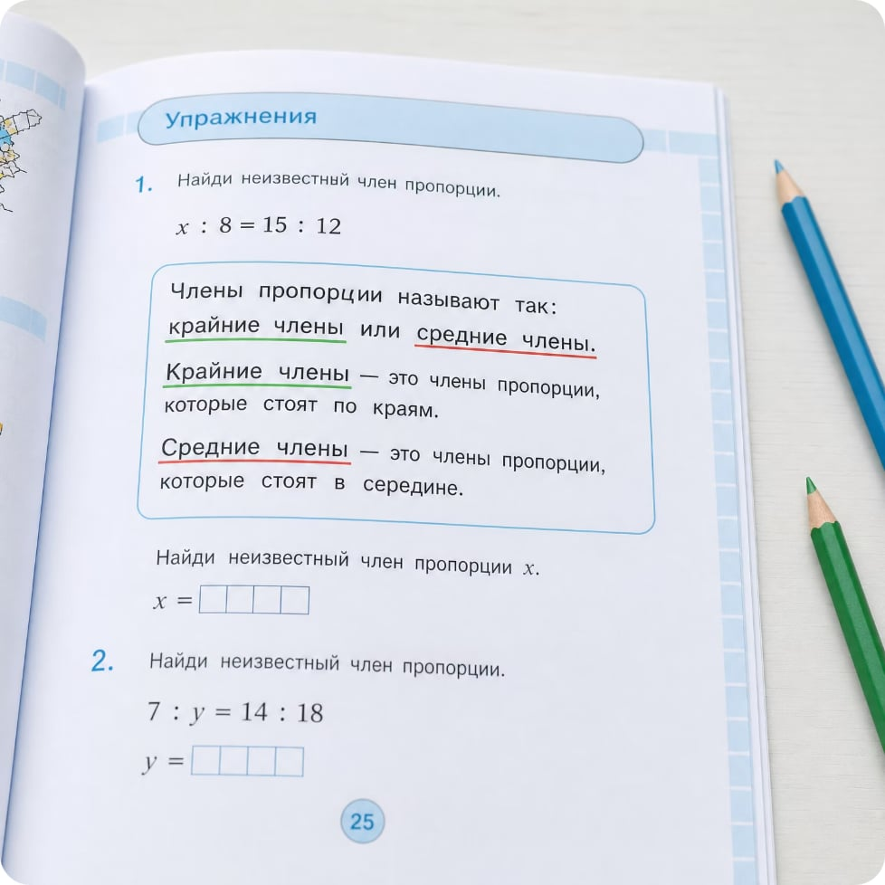

Математика (Средняя школа)
Что такое пропорция?
Равенство двух отношений
Пропорция — это математическое равенство двух отношений.
Общий вид записи
a : b = c : d или в виде равенства дробей: a/b = c/d.
Крайние члены
a и d — крайние члены пропорции.
Средние члены
b и c — средние члены пропорции.
Условие верности
Пропорция верна только тогда, когда оба отношения дают одинаковый результат.
7

Slide 8
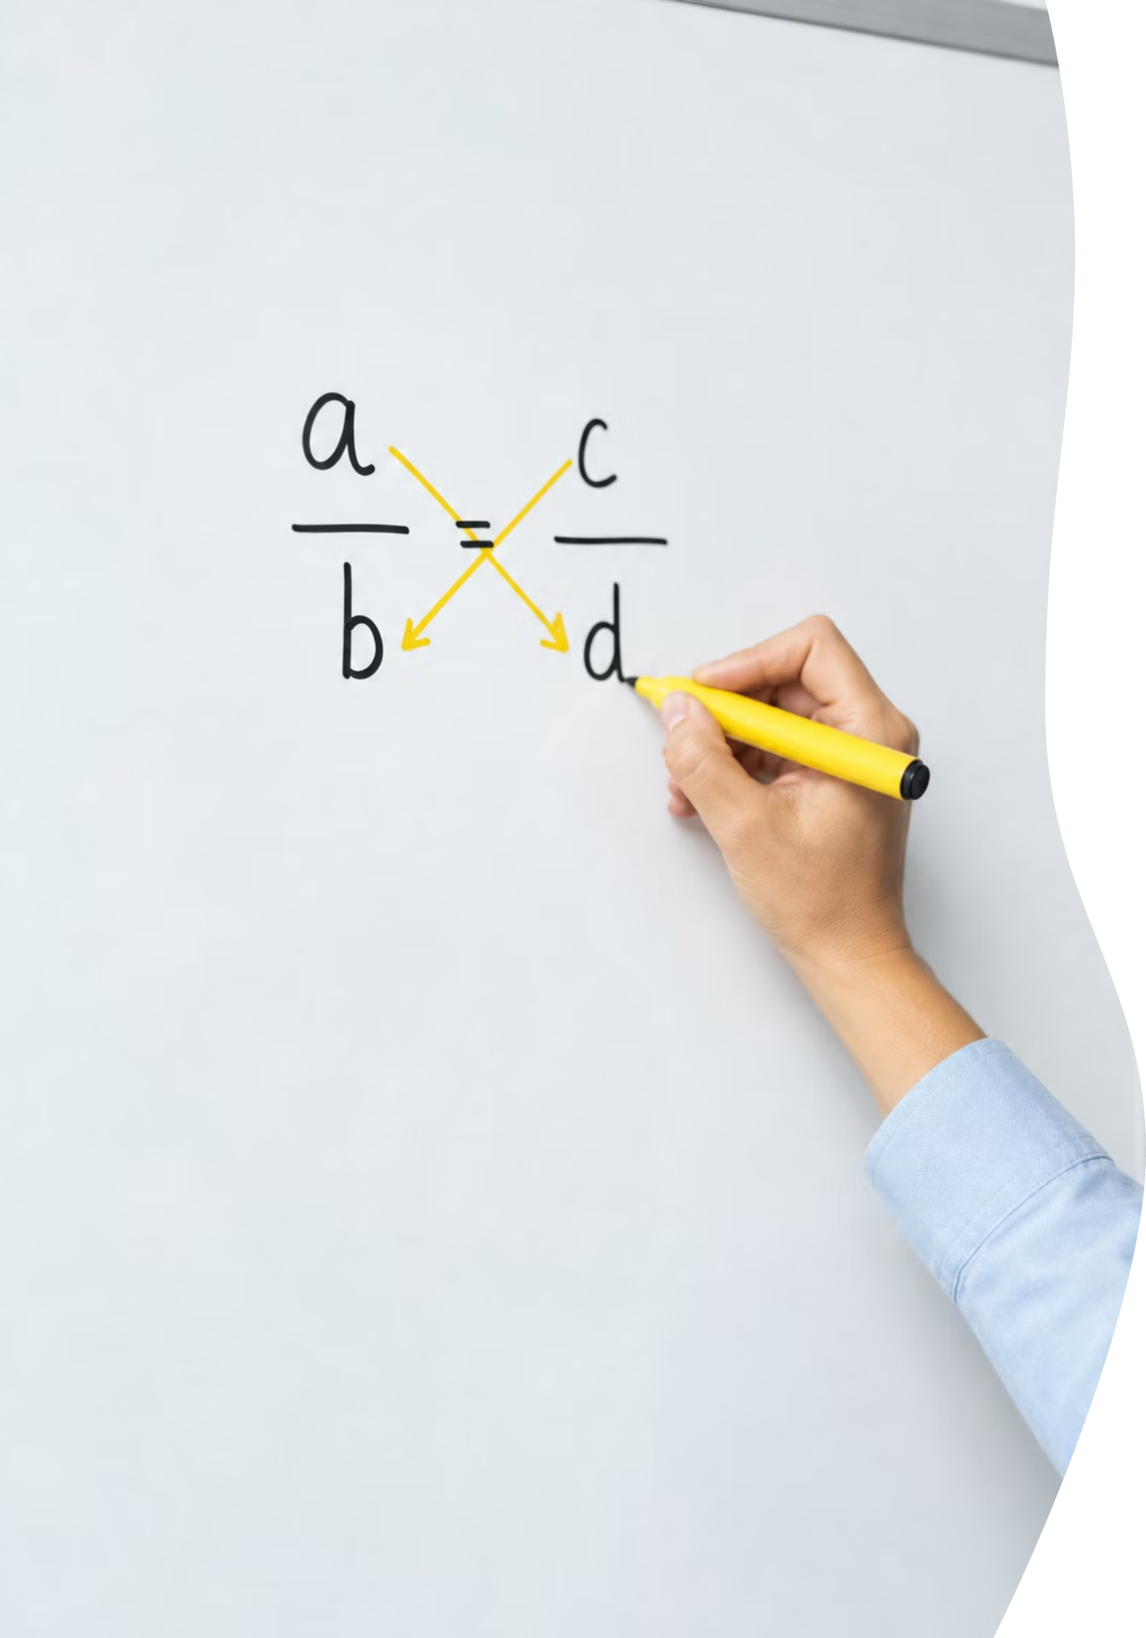
Математика (Средняя школа)
Основное свойство пропорции
Правило креста
Основное свойство пропорции — это закон, который связывает её крайние и средние члены:
Правило
Формула
Произведение крайних членов пропорции равно произведению её средних членов.
Если a/b = c/d, то a × d = b × c.
Наглядность
Это правило называют «крест-накрест», так как линии перемножения чисел образуют крест.
8

Slide 9
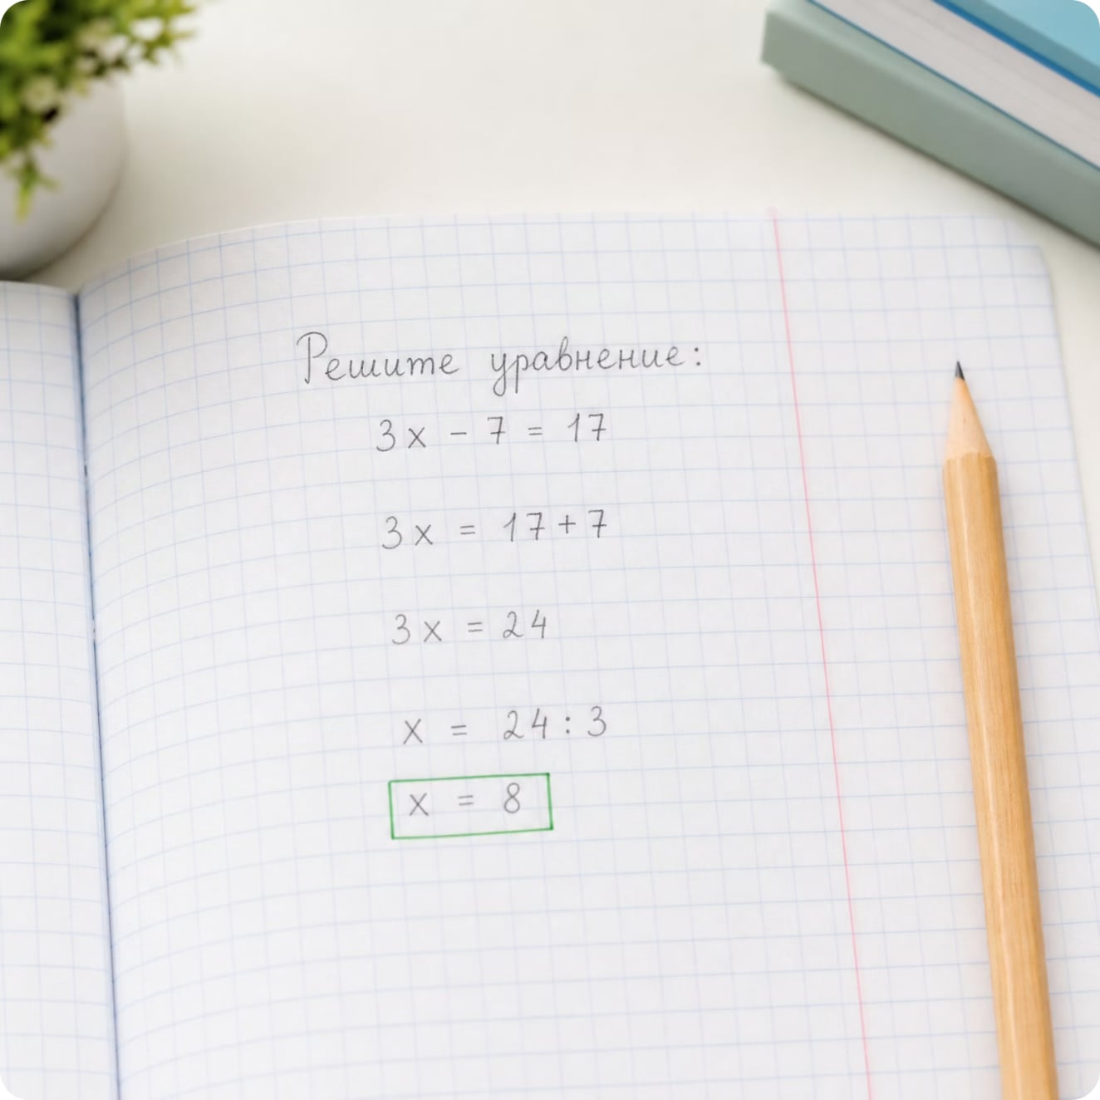

Математика (Средняя школа)
Разбор задачи 2
Находим неизвестный член x
Давай решим уравнение с помощью пропорции:
Уравнение: Нам нужно найти x из пропорции: 2 / 5 = x / 20.
01
Шаг 1
Применим основное свойство (умножим крест-накрест): 5 × x = 2 × 20
02
Шаг 2
Упростим правую часть: 5 × x = 40
03
Шаг 3
Найдем x: x = 40 ÷ 5 → x = 8
9

Slide 10
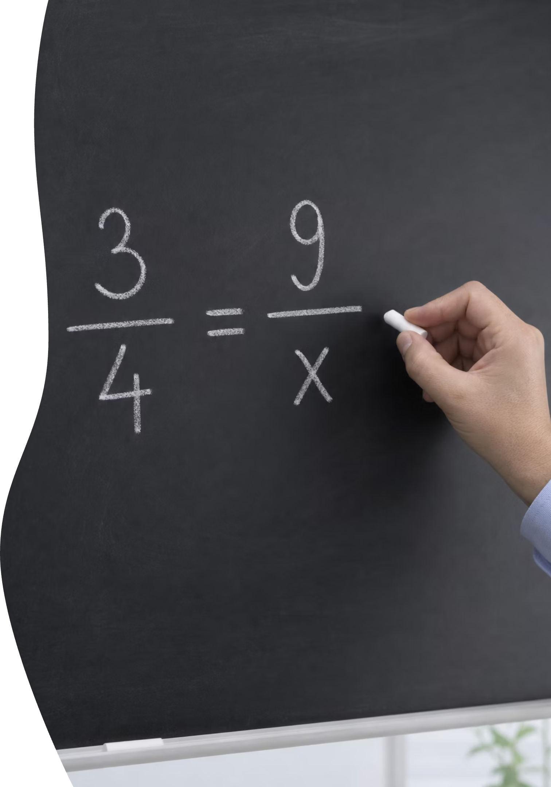
Математика (Средняя школа)
Попробуй сам! 1
Задание «Реши пропорцию»
Попробуй применить правило перекрестного умножения самостоятельно:
Твоё задание
Найди неизвестное число x из следующей пропорции:
3 / 4 = 9 / x
Подсказка
Умножь крест-накрест: 3 умножь на x, а 4 умножь на 9. Затем реши простое уравнение!
10

Slide 11
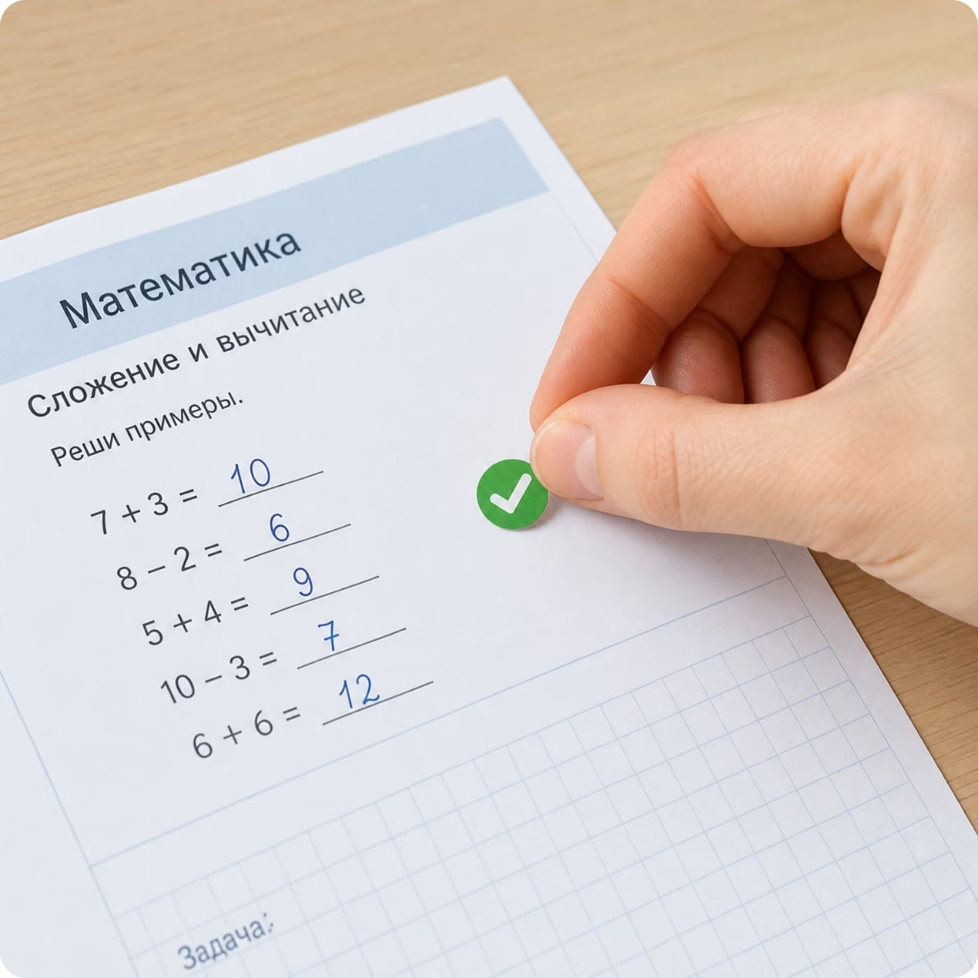
Математика (Средняя школа)
Решение задания 1
Проверим твои расчеты
Вот пошаговый разбор и решение задачи:
01
Шаг 1
Применяем перекрестное умножение → 3 × x = 4 × 9.
02
Шаг 2
Вычисляем правую часть → 3 × x = 36.
03
Шаг 3
Находим x → x = 36 ÷ 3.
04
Результат
x = 12. Проверим: 3/4 = 0.75, и 9/12 = 3/4 = 0.75. Всё решено абсолютно верно!
11

Slide 12
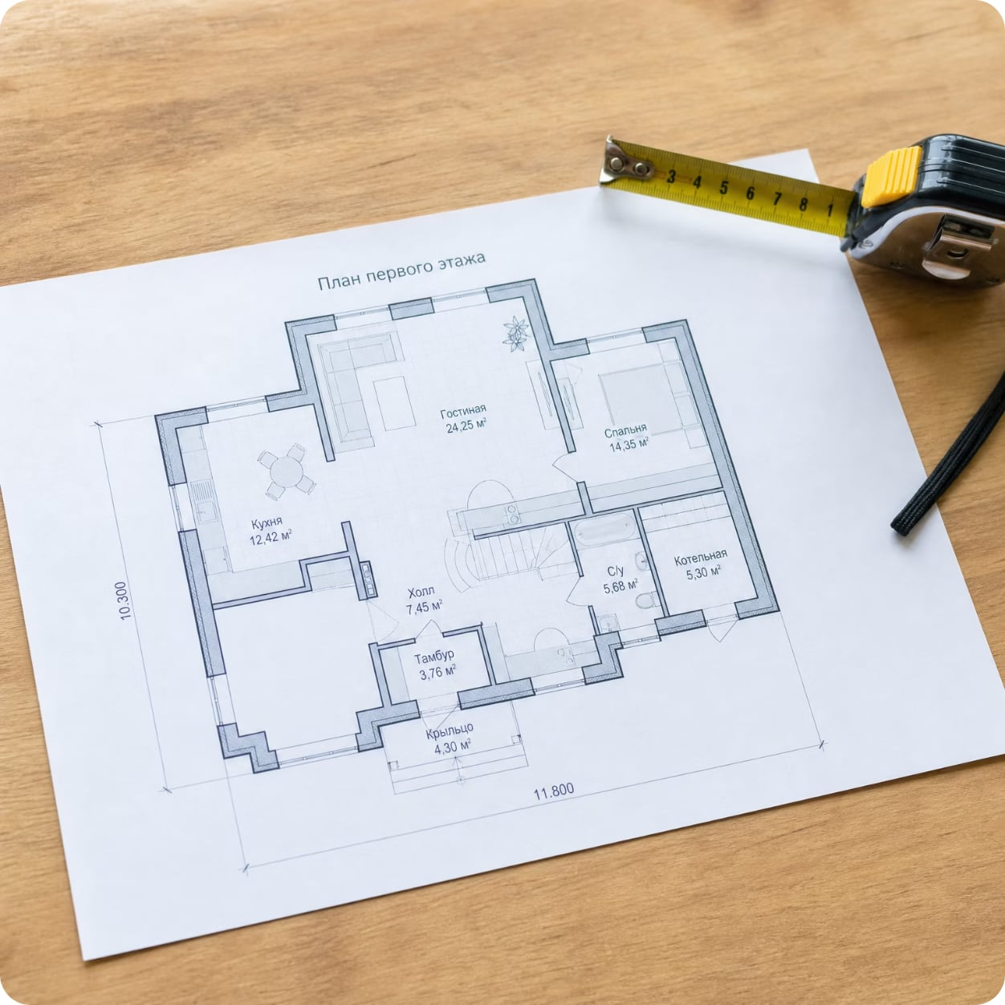


Математика (Средняя школа)
Что такое масштаб?
Геометрия на листе бумаги
Масштаб — это отношение длины отрезка на карте или чертеже к его реальной длине на местности.
Запись масштаба
Записывается как отношение чисел. Например, 1 : 100.
Что это значит
1 сантиметр на чертеже равен 100 сантиметрам (или 1 метру) в реальной жизни.
Применение
Чертежи деталей, планы квартир, географические карты и глобусы.
12

Slide 13
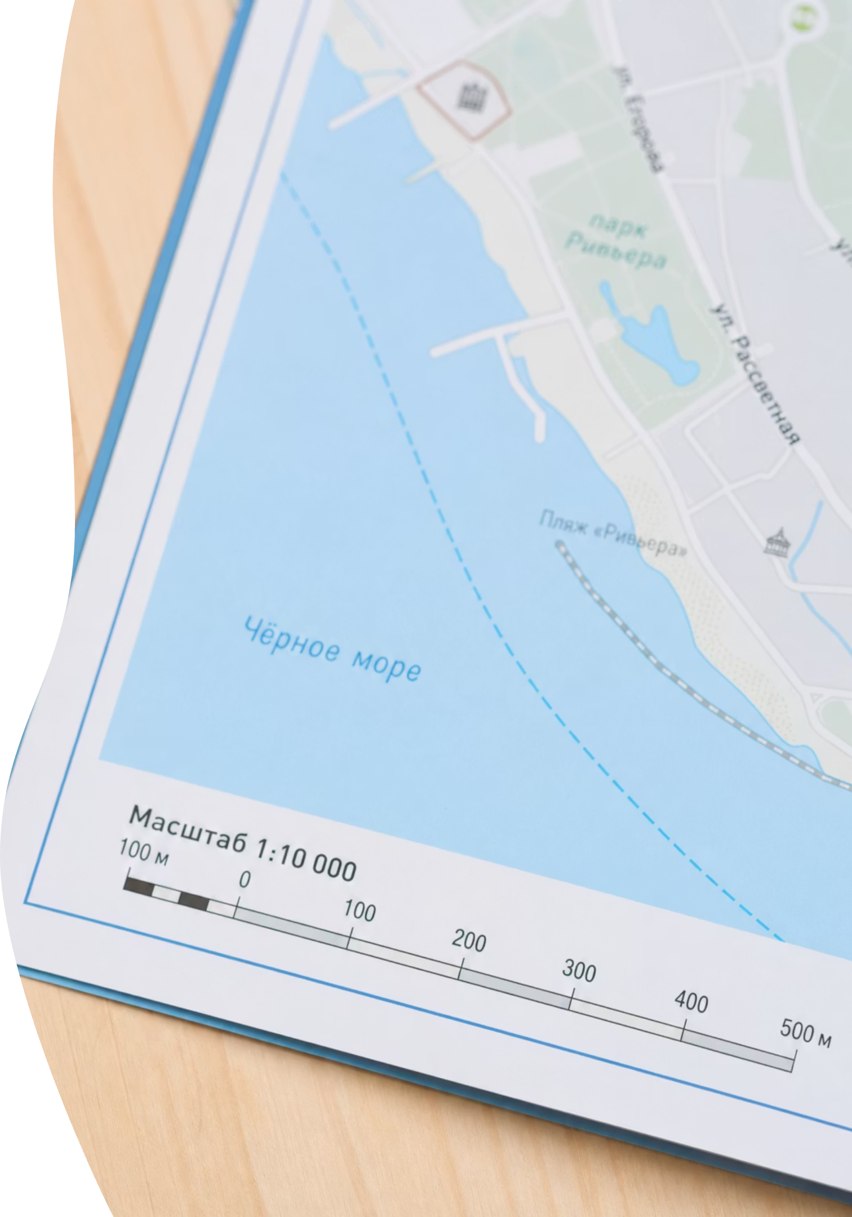




Математика (Средняя школа)
Визуализация масштаба
Читаем карту мира
Географические карты — самый яркий пример использования масштаба:
Пример масштаба
На карте написано 1 : 100 000 (один к ста тысячам).
Перевод в метры
Это значит, что 1 см на карте равен 100 000 см в реальности.
Перевод в километры
100 000 см = 1000 метров = 1 километр.
Вывод
Каждые 1 см на этой карте соответствуют 1 км реального пути пешком.
13

Slide 14
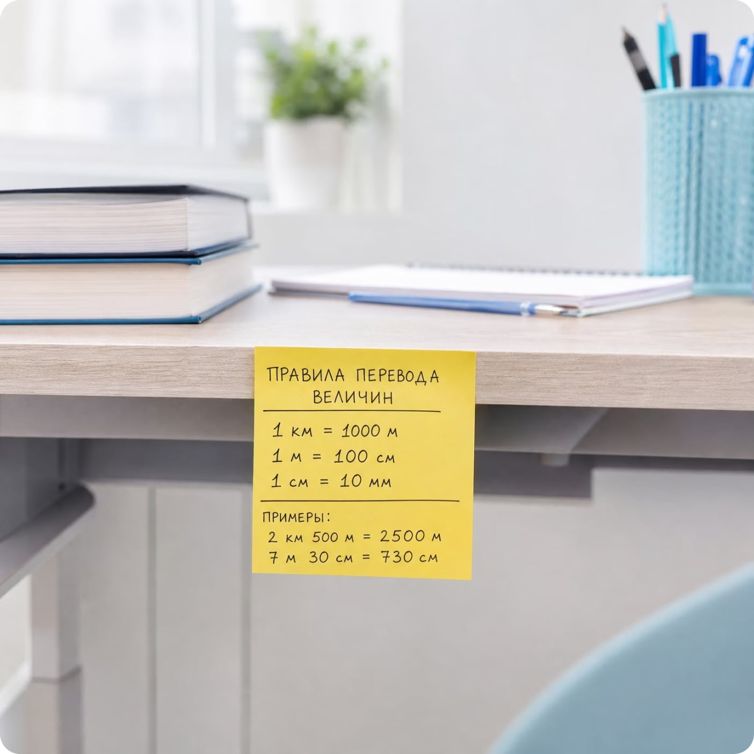
Математика (Средняя школа)
Перевод масштаба в километры
Простые правила перевода
Как быстро переводить масштаб без путаницы в нулях? Используй эти простые правила:
Убираем два нуля
Убираем пять нулей
Чтобы перевести сантиметры в метры, убери 2 нуля с конца числа. (Например, 500 см = 5 м).
Чтобы перевести сантиметры сразу в километры, убери 5 нулей с конца числа. (Например, 200 000 см = 2 км).
Важно!
Если нулей на конце меньше пяти, сначала переводи в метры!
14

Slide 15
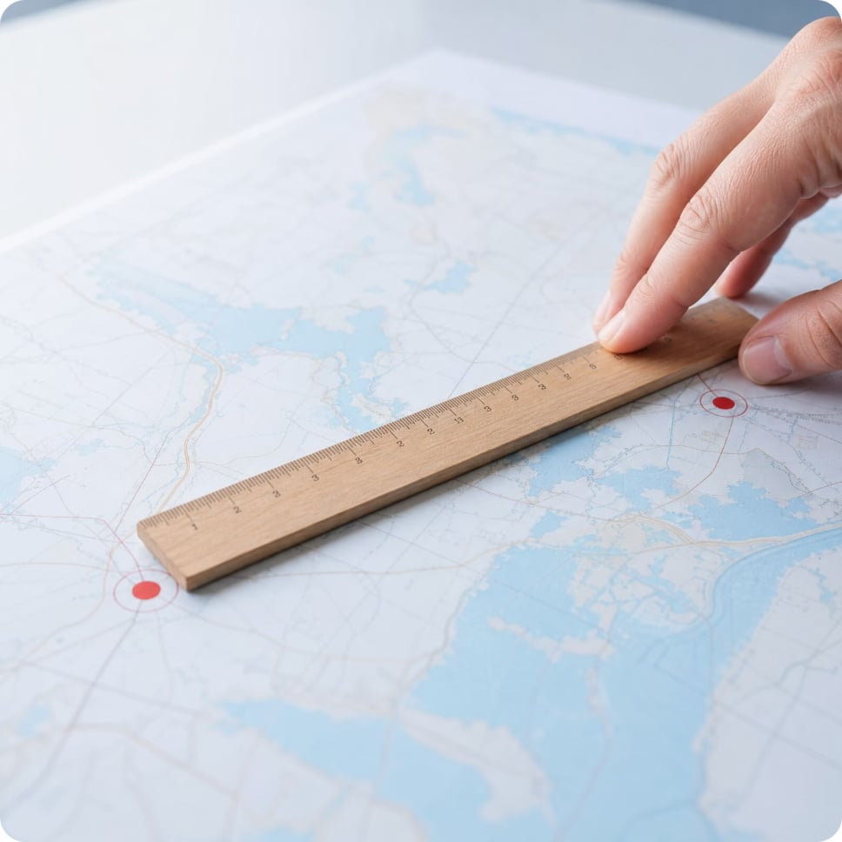

Математика (Средняя школа)
Разбор задачи 3
Считаем расстояние по карте
Давай найдем реальное расстояние между городами:
Условие: Масштаб карты равен 1 : 50 000. Расстояние между городами на карте составляет 4 см. Каково реальное расстояние между ними?
01
Шаг 1
Найдем, сколько см в реальности соответствует 1 см на карте → 50 000 см.
02
Шаг 2
Умножим расстояние на карте на масштаб: 4 × 50 000 = 200 000 см.
03
Шаг 3
Переведем см в километры (убираем 5 нулей) → 2 км.
04
Ответ
Реальное расстояние составляет 2 км.
15

Slide 16
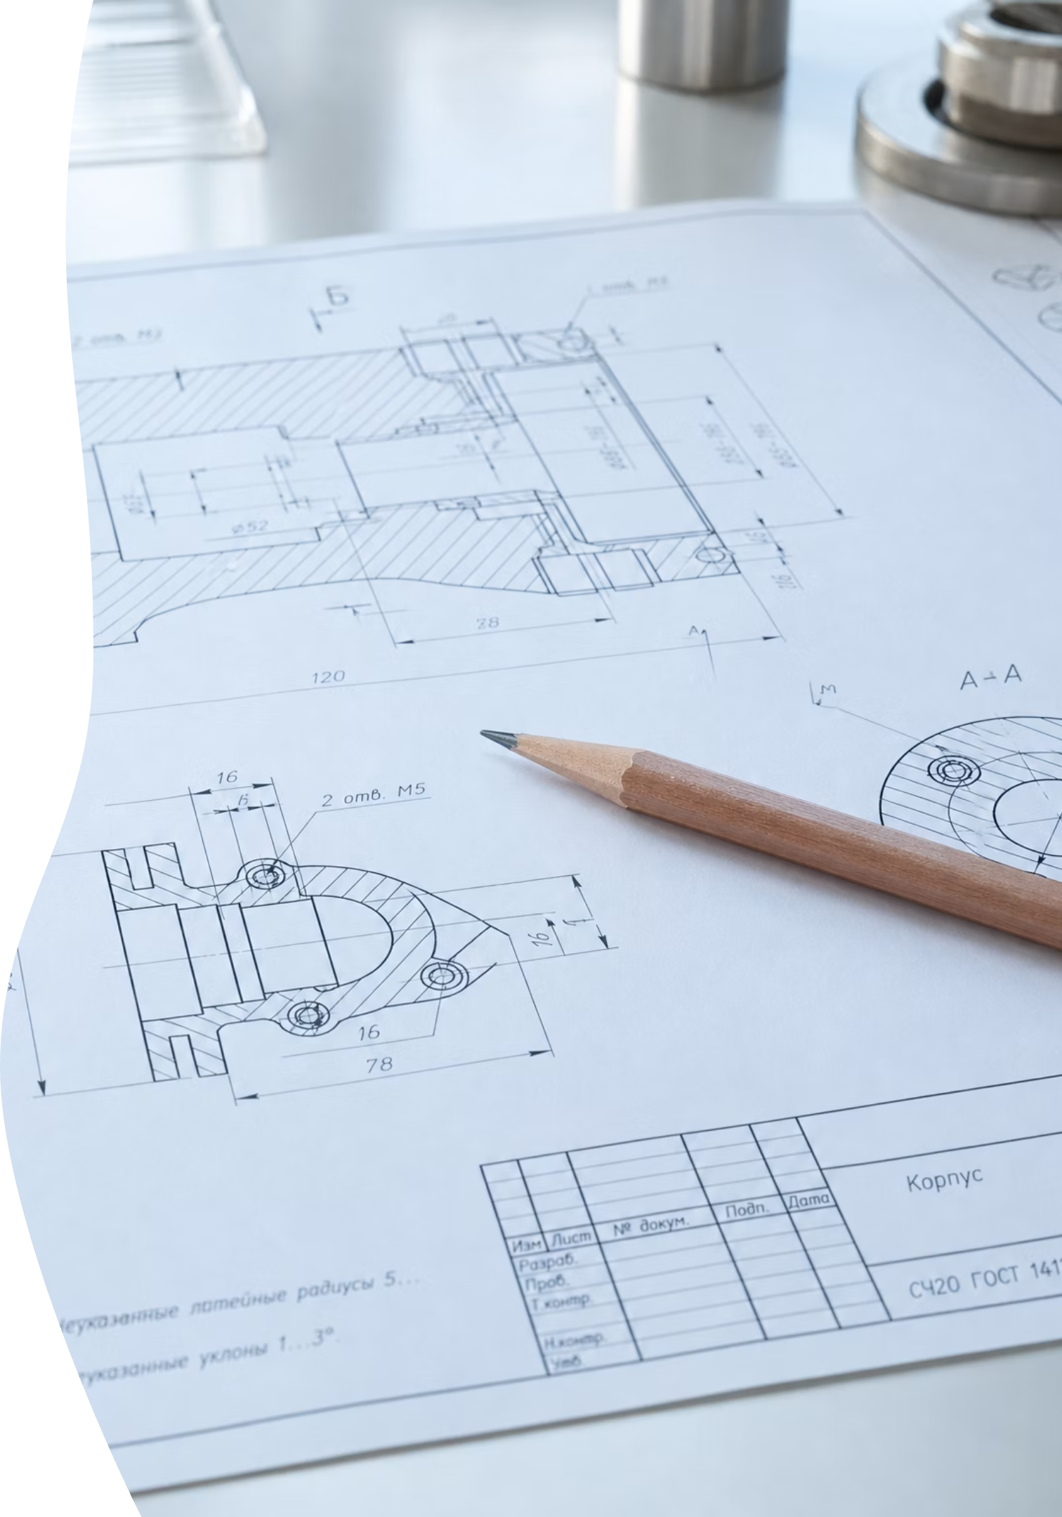
Математика (Средняя школа)
Попробуй сам! 2
Задача на масштаб чертежа
Реши задачу самостоятельно:
Твоё задание
На чертеже
Архитектор нарисовал деталь мебели в масштабе 1 : 10 (один к десяти).
Длина детали на листе бумаги равна 5 см.
Вопрос
Какова её реальная длина в сантиметрах?
16

Slide 17
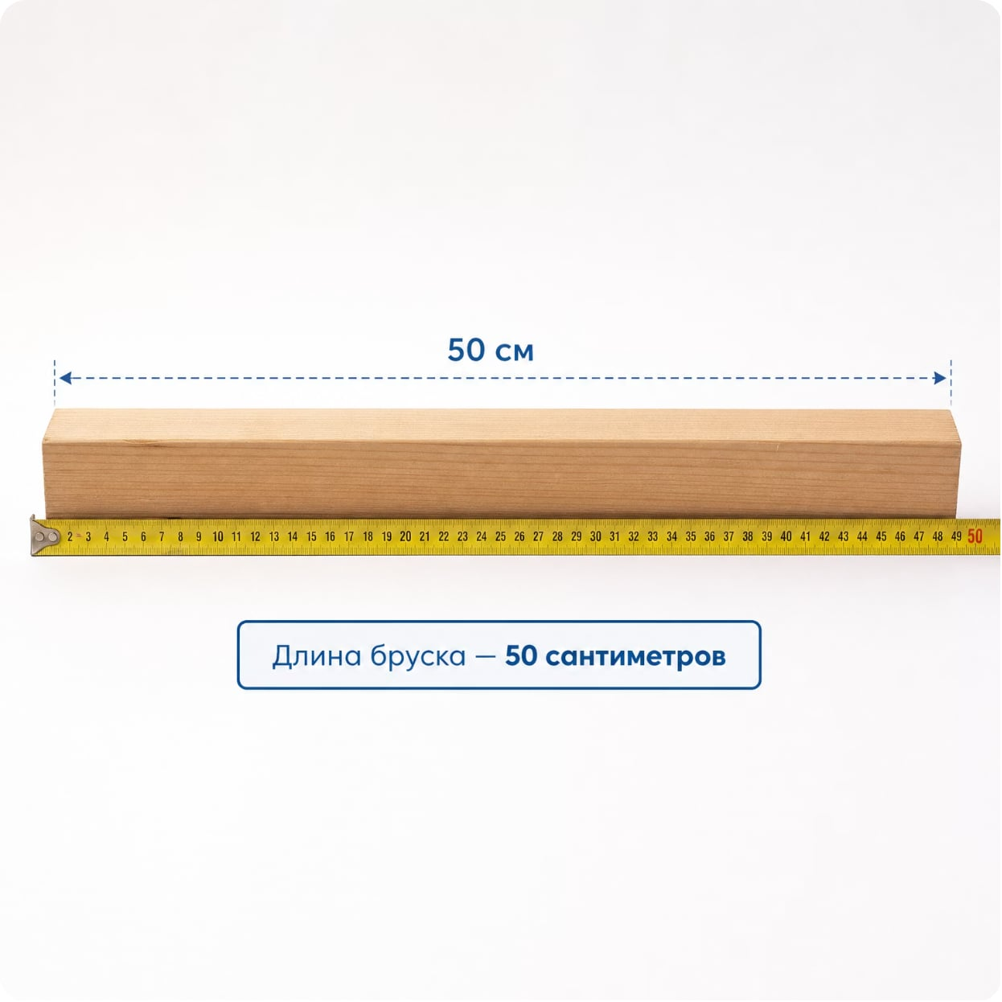
Математика (Средняя школа)
Решение задания 2
Проверим твои расчеты
Сверь свои шаги и ответ:
01
Шаг 1
Масштаб 1 : 10 означает, что реальный объект в 10 раз больше своего изображения.
02
Шаг 2
Умножаем длину на чертеже на коэффициент масштаба → 5 см × 10.
03
Шаг 3
Вычисляем результат → 50 см.
04
Ответ
Реальная длина детали составляет 50 см (или 0.5 метра).
17

Slide 18
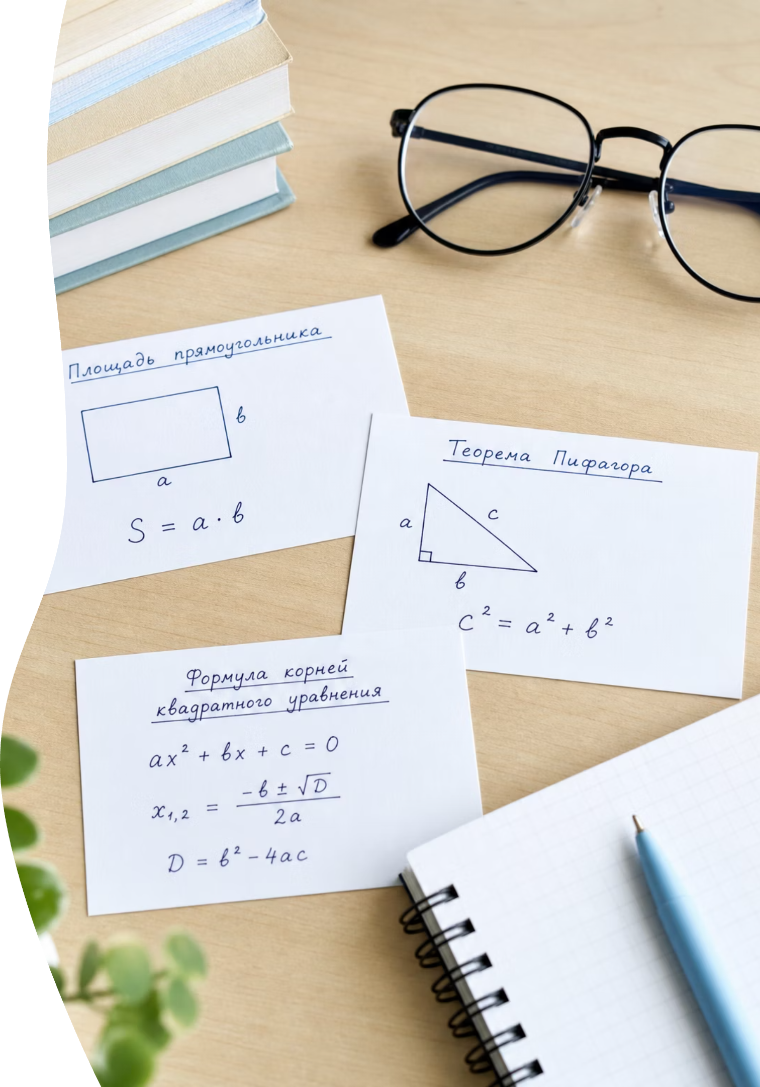



Математика (Средняя школа)
Главные выводы урока
Твоя шпаргалка по теме
Помни эти три главных кита сегодняшней темы:
Отношение
Пропорция
Это сравнение делением. Записывается как a:b или a/b.
Это равенство отношений. Главное правило: произведение крест-накрест всегда равно (a×d = b×c).
Масштаб
Показывает степень уменьшения реального мира на карте. 1:100 000 означает, что 1 см равен 1 км.
18

Slide 19
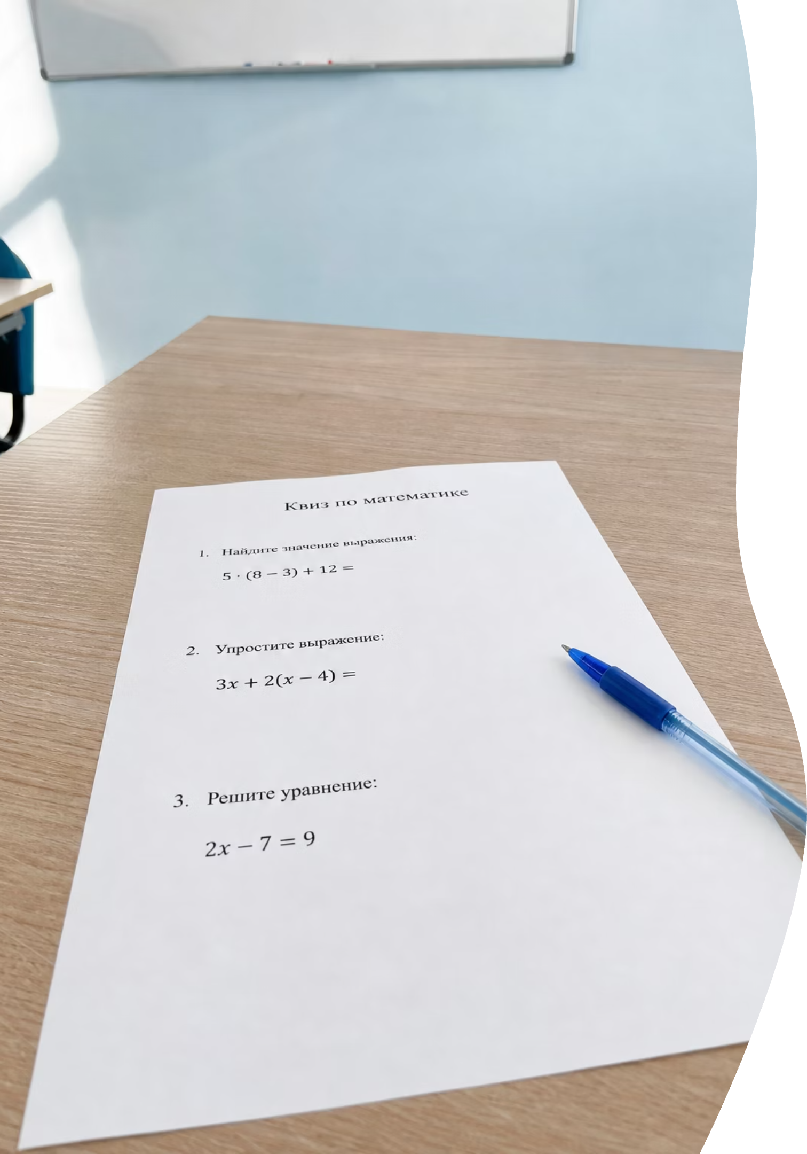


Математика (Средняя школа)
Быстрый экспресс-тест
Проверь свои силы
Попробуй ответить на 3 коротких вопроса:
Вопрос 1
1
Запиши отношение 15 к 20 в виде упрощенной дроби.
Вопрос 2
2
Верна ли пропорция: 2 / 3 = 8 / 12?
Вопрос 3
3
На карте с масштабом 1 : 100 000 расстояние равно 3 см. Сколько это километров?
19

Slide 20

Математика (Средняя школа)
Ответы на экспресс-тест
Подведение итогов
Давай проверим твои ответы:
Ответ 1: 3 / 4
Так как 15/20 сокращается на 5 (15÷5 = 3, 20÷5 = 4).
Ответ 2: Да, верна
Проверяем крест-накрест: 2 × 12 = 24, и 3 × 8 = 24. Произведения равны!
Ответ 3: 3 км
Так как 1 см равен 1 км, то 3 см равны 3 км.
Отличная работа! Тема отношений и масштабов полностью освоена!
20

